Slide 1
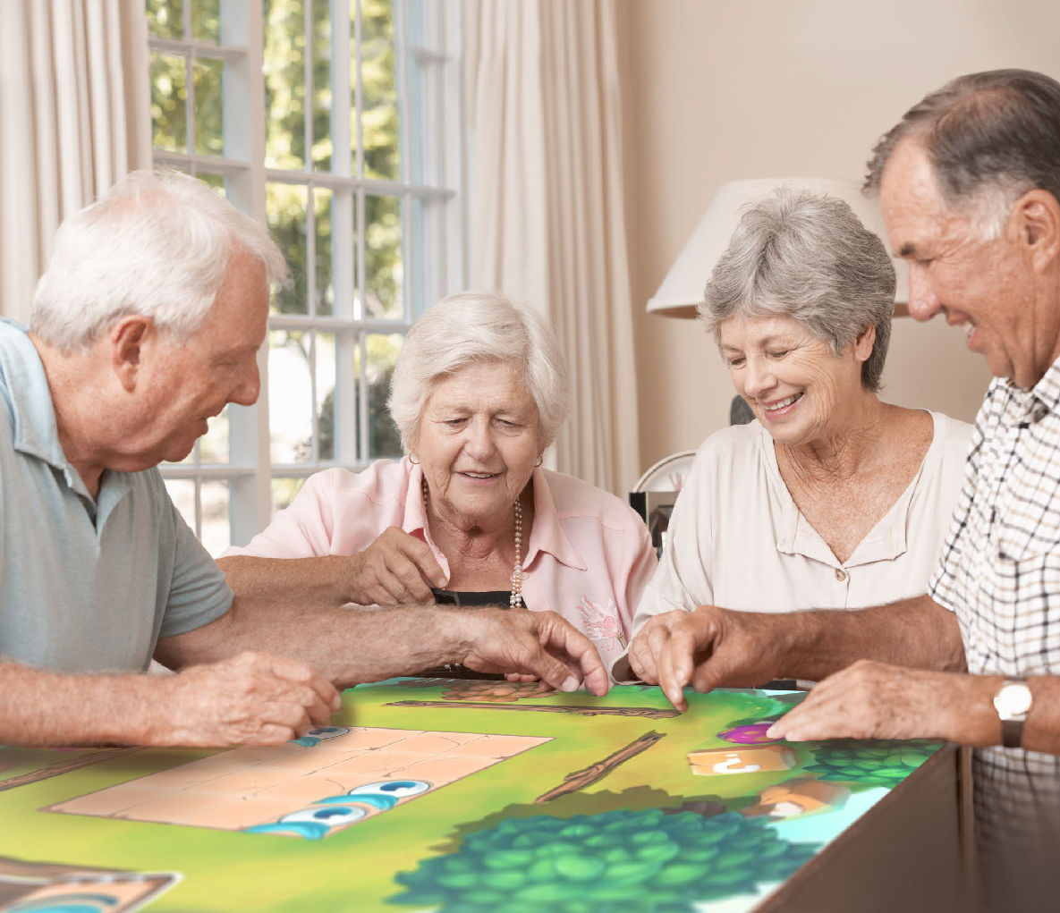



Melhore a qualidade do serviço com o Obie
O EyeClick é o líder mundial em tecnologia interativa e criador da Obie, uma solução premiada de jogos e atividades que transforma qualquer espaço físico numa experiência imersiva e altamente divertida.
Keshet Association

Slide 2
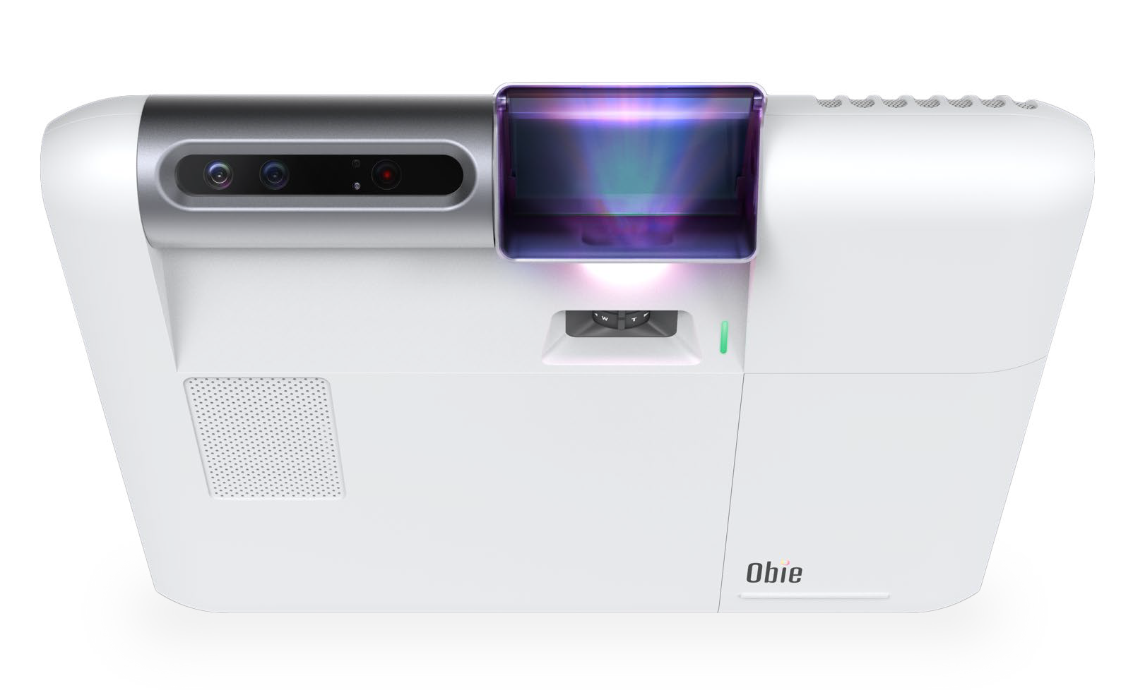
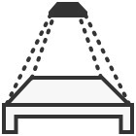
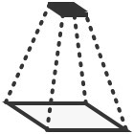
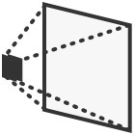
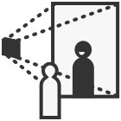
Um Obie.
De quatro maneiras.
Inúmeras possibilidades.
Obie é uma consola de jogos interativa com um projetor avançado embutido que transmite para qualquer superfície (pisos, paredes e mesas), permitindo que os participantes se envolvam em jogos ativos usando movimentos corporais, táticas de coordenação e toques nas imagens exibidas.
Table
Floor
Wall
Avatar

Slide 3




Melhorar
O bem-estar dos seus residentes
"Os locais estão respondendo com amor e estão encantados com as atividades com Obie.
Ajuda-os a interagir a um nível que normalmente não é fácil de alcançar
para eles.
- Lisa Mc Allen
Proprietário do Centro sénior de Cuidados de Saúde
Mudança encorajadora
Uma forma maravilhosa de melhorar a mobilidade e as habilidades motoras com jogos ativos para pessoas em cuidados de longa duração.
Atividade Cognitiva
Combinação de atividade cognitiva, desafios de memória e entretenimento com os nossos jogos interativos.
Interações Sociais
Revezando-se, reconectando-se com a família e amigos e inventando experiências sociais.

Slide 4
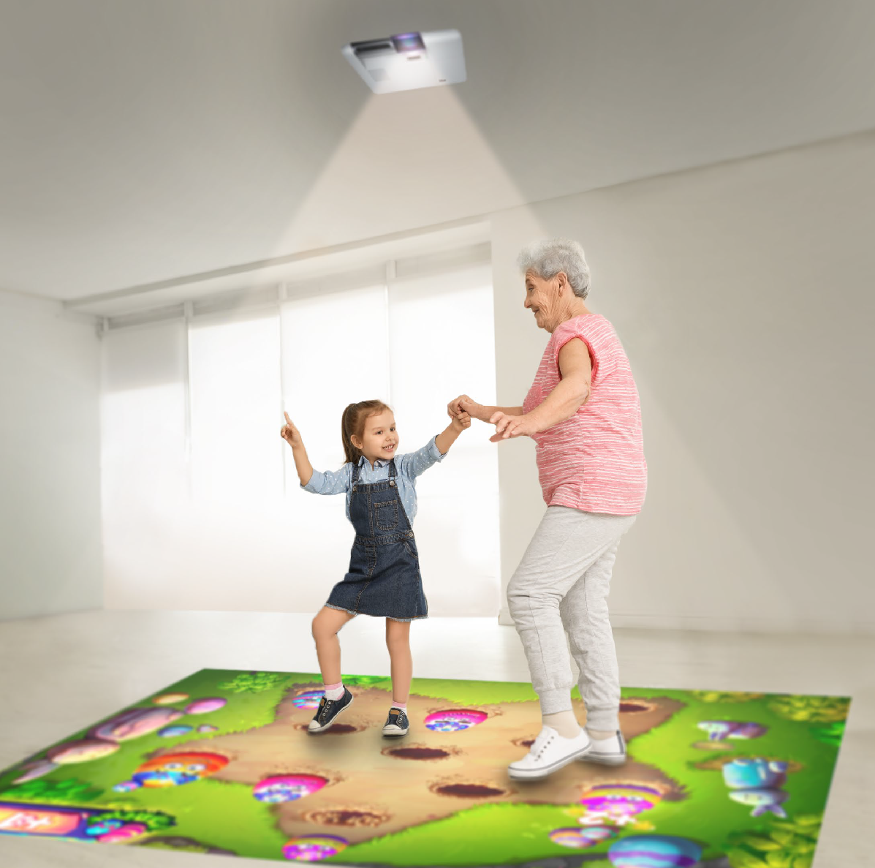
A solução perfeita, inovadora e segura
1
Simples e sem ações
Nós cuidamos de tudo por si. Um dos nossos técnicos especializados vai instalar o Obie diretamente no local.
2
Seguro e Sem Germes
Obie oferece experiências e atividades de jogos seguras, livres de germes, sem germes e COVID-19.
3
Controlo sem emenda e fácil
Construído com a mais recente tecnologia e equipado com um teclado de controlo fácil de usar.
4
Encaixa em qualquer espaço
Obie pode projetar jogos em qualquer piso, parede ou mesa para criar alegria significativa dentro do seu centro.

Slide 5

Jogo significativo na vida dos idosos
Os idosos envolvidos em experiências de jogo ativos de qualidade sentir-se-ão melhor sobre as suas capacidades físicas e melhorarão a sua vontade de comunicar.
MEDICAL RESEARCH SHOW
Apenas 5 minutos por dia em jogos, puzzles e exercícios de treino cerebral podem melhorar significativamente e proteger a capacidade cognitiva.
Divertir-se, ser ativo e desafiar o seu cérebro regularmente tem uma panóplia de benefícios, tais como: melhorar o bem-estar mental e emocional e a função cerebral.

Slide 6
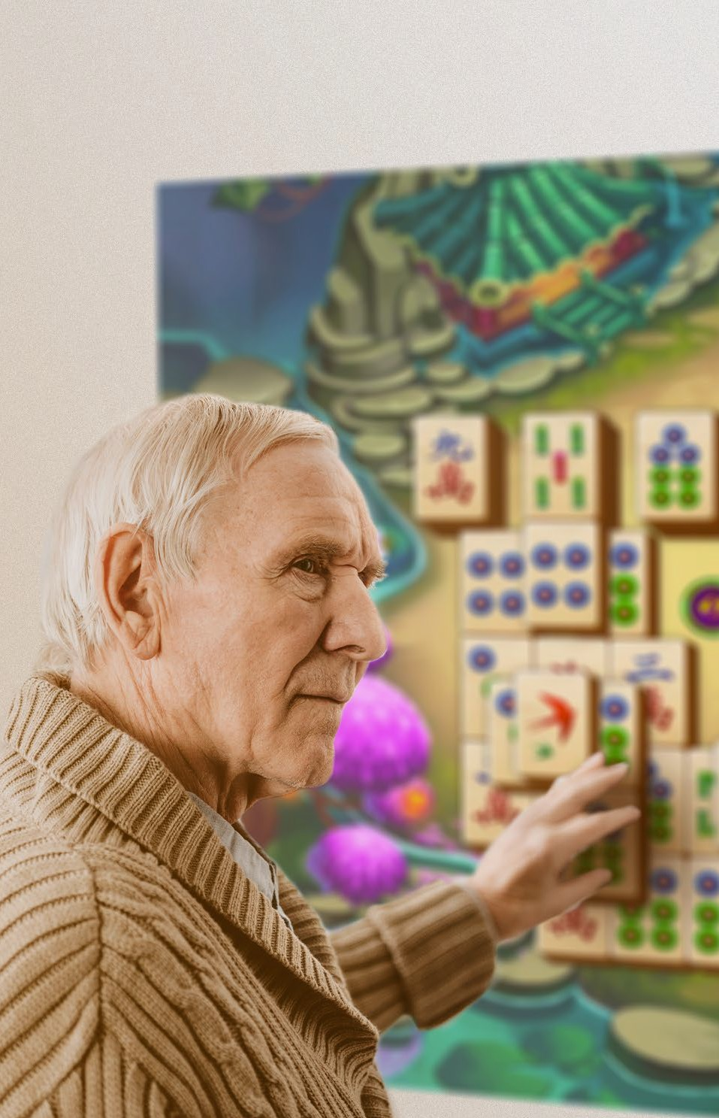
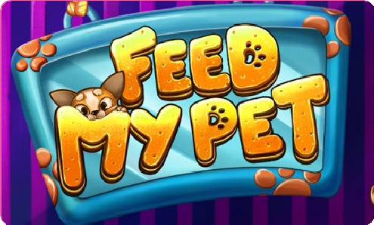
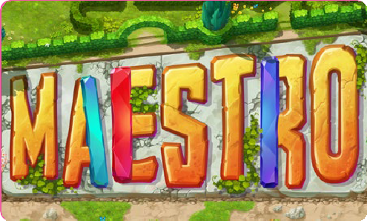
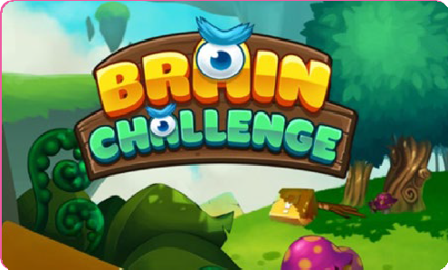
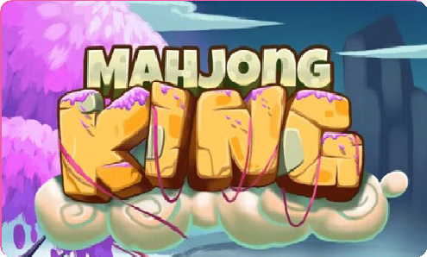
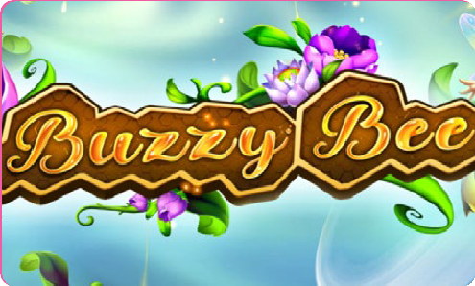
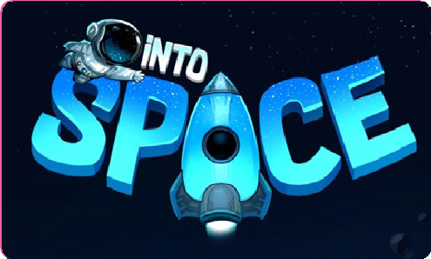
Jogos para Estimular Actividade Cognitiva
Feed My Pet
Maestro
Cognitive
Cognitive
Movement
Memory
Social
Social
Attention
Attention
Resolva os problemas aritméticos atingindo a resposta correta.
Memorize o padrão das notas e repita-as. Saiba como
jogar este jogo para melhorar as suas habilidades cognitivas tornando-se melhor nos cálculos mentais.
tocar piano e melhorar as suas habilidades cognitivas.
Brain Challenge
Mahjong King
Cognitive
Cognitive
Memory
Memory
Attention
Attention
Problem Solving
Memorize a posição do olho intermitente que aparece nos azulejos.
Combine vários processos cognitivos para reconhecer padrões e exercer o seu raciocínio lógico.
Treina o teu cérebro e melhora as tuas capacidades cognitivas à medida que fica cada vez mais difícil a cada assalto.
Buzzy Bee
Into Space
Cognitive
Cognitive
Social
Memory
Attention
Social
Problem Solving
Attention
Salvem a abelha rainha e as suas abelhas capturadas por dentro as cápsulas colapsando flores do mesmo tipo.
Aprender e memorizar novas informações é o melhor forma de melhorar as suas capacidades cognitivas.

Slide 7


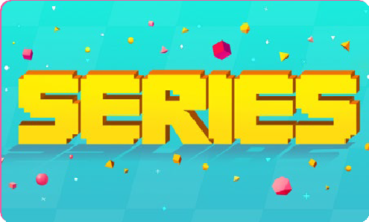
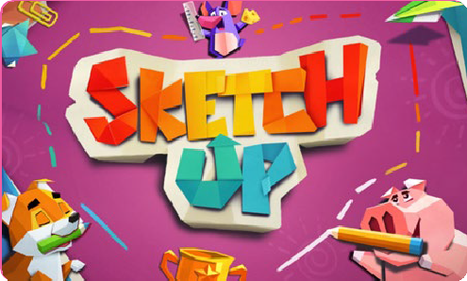
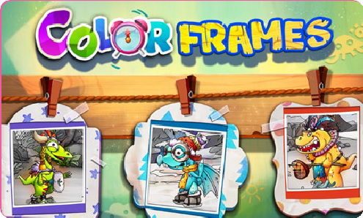
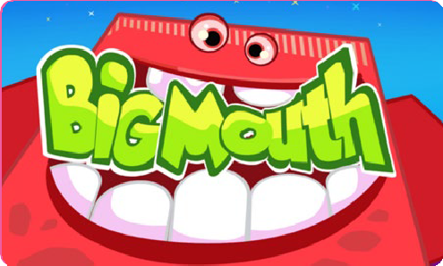
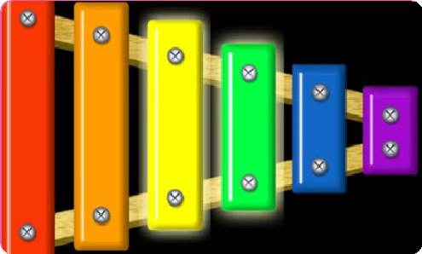
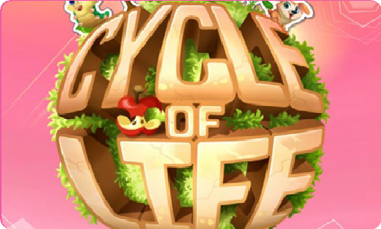
Jogos para melhorar a Interação Social
Series
Sketch It
Social
Social
Movement
Attention
Cognitive
Definir e categorizar números pela ordem ascendente para completar um nível. Socialize com os amigos e melhore a sua percepção numérica.
Toque e segure para esboçar as linhas perfeitas para revelar cada obra-prima.
Color Frames
Big Mouth
Social
Social
Movement
Memory
Attention
Cognitive
Attention
Socialize e colabore com os seus amigos para se deslocar para revelar as obras-primas coloridas!
Interagir e socializar com os amigos para vencê-los e tornar-se o vencedor. Faça o seu monstro feliz selecionando o dente correto.
Xylophone
Cycle of Life
Social
Social
Movement
Memory
Attention
Cognitive
Attention
Socializar com os amigos para criar música que alegre o quarto e coloca um sorriso no seu rosto.
Encontre as fases corretas para entender o ciclo de vida de um animal ou de uma planta.

Slide 8



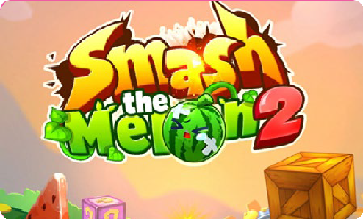
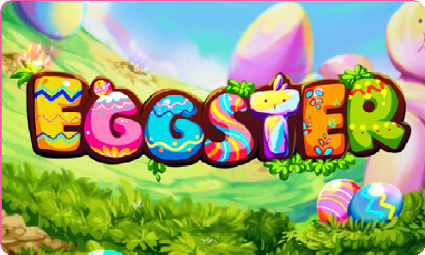
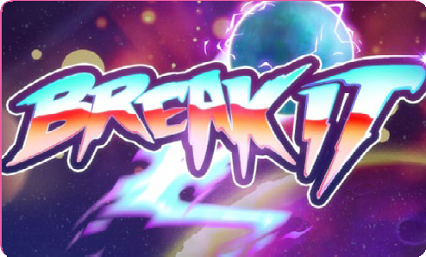
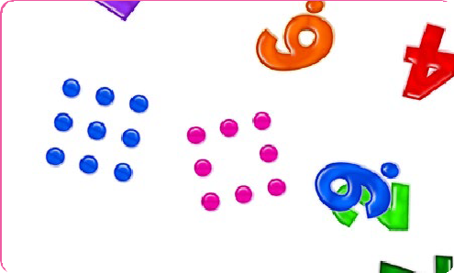
Jogos para Aumentar o Movimiento
Balloons
Smash the Melon 2
Movement
Movement
Social
Social
Attention
Attention
Move around to pop the balloons as they fly from all directions.
The players need to move around and harvest all the
Keep tab of how many balloons you pop and which color gets the most action.
watermelons before they turn into bombs.
Eggster
Break It
Movement
Movement
Memory
Social
Social
Attention
Move as fast as you can and, collect as many eggs as possible.
Move around and hit the ball to break all the bricks. Beware of
Make sure you don't hit the bunny.
the obstacles and get many power ups to finish the level.
Numbers
Movement
Social
Cognitive
Chasing the moving numbers is easy and fun. You will
improve your stamina and get into shape while playing.

Slide 9
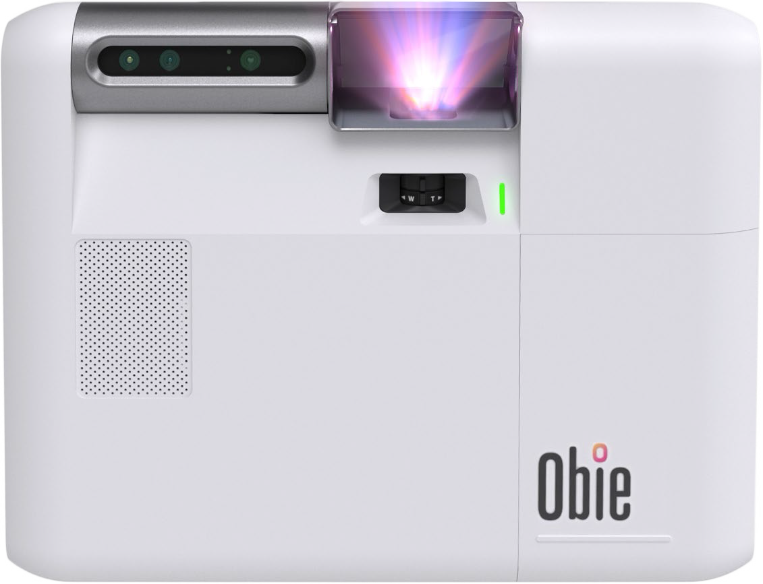

Descubra Todas as Possibilidades de Obie
Contacte-nos e saiba mais sobre como o Obie pode melhorar as suas atividades no centro de atendimento!
Alejandro.freire@eyeclick.com
20 JOGOS INTERATIVOS
GARANTIA DE 30 DIAS DE DEVOLUÇÃO DE DINHEIRO
PLANOS ACESSÍVEIS PARA ENCAIXAR O SEU ORÇAMENTO

